Slide 1
Городской конкурс «Педагог года 2016»
Мастер - класс
Тема «Путешествие по стране ОБЖ».
Тулупова Виктория Викторовна,
воспитатель МБДОУ детский сад №16 "Ласточка"
г. Котовска Тамбовской области

Slide 2
Цель:
способствовать расширению общекультурного кругозора педагогов по формированию профессиональной культуры безопасности.
Поддерживать интерес к изучению правил дорожного движения
Практический раздаточный материал:
Кроссворды – змейки по количеству участников
Пластилин застывающий "Креатто"Очень приятный на ощупь, мягкий, легко мнется. лепить можно все что угодно. Пластилин не пачкается и не липнет к рукам. Если пластилин застынет в него можно добавить капельку воды и он снова станет мягким. (сделано в Китае, импортер «РОСМЭН-ПРЕСС», товар сертифицирован и соответствует требованиям СанПина и ГОСТа). Отлично развивает моторику детских пальчиков.
Шприц без иглы
Ножницы
Трафарет

Slide 3
План проведения мастер - класса
Вступление
Немного истории
Отгадывание кроссворда – змейки по ПДД
Практическое задание
Заключение

Slide 4
Блок 1
Вступление :
Уважаемые коллеги !
Здравствуйте!
В положении о конкурсе «Учитель года-2016» одним из конкурсных заданий является «мастер -класс».
Я рада приветствовать вас на нашем мастер - классе.
Мой «мастер -класс» посвящен одному из приоритетных направлений в работе – безопасности детей на дорогах, изучению правил дорожного движения.
И прежде, чем начать основную часть, немного истории.
С рождения мы учим ребёнка избегать опасных объектов и ситуаций, а к моменту поступления в дошкольное учреждение эти правила формируются в отдельную дисциплину.

Slide 5
Блок 2
Немного истории:
На протяжении многих веков нашу землю сотрясают различные ураганы, тайфуны, землетрясения. Оползни, пожары, наводнения уносят целые поселки и, что самое страшное – человеческие жизни. Все это природные явления. И только после Чернобыльской аварии 1986 года появился и другой виновник - человеческий фактор. Пришло понимание кардинального изменения структуры и содержания образования в области безопасности. До этого времени сведения по отдельным аспектам безопасности были озвучены в дисциплинах «Охрана труда» и «Гражданская оборона». Эти дисциплины были направлены на приобретение профессиональных знаний.
Необходимо было формирование профессиональной культуры безопасности.
Начало формирования системы образования в области безопасности было положено в конце 80 годов.
Так появилась программа по дисциплине «Безопасность жизнедеятельности», разработанная в МГТУ им. Н.Э. Баумана в 1989 году.

Slide 6
В начале 90 годов началось обучение предмету «Основы безопасности жизнедеятельности» в школе.
По предмету «Основы безопасности жизнедеятельности» в педагогических вузах началась подготовка учителей. Были подготовлены базовые учебники, методические рекомендации.
Таким образом, в последнее десятилетие прошлого века была в основном построена система непрерывного образования в области безопасности
Были определены шесть образовательных ступеней непрерывной системы образования:
I ступень - дошкольное воспитание;
II ступень - среднее общее (школьное) воспитание и образование; III ступень - профессиональное образование (начальное, среднее и высшее); IV ступень - специальное профессиональное образование (среднее и высшее); V ступень - послевузовское образование и обучение (повышение квалификации); VI ступень - подготовка научных кадров.
Раньше безопасность жизнедеятельности в ДОУ включала в себя такие аспекты как: охрана жизни и здоровья детей, обеспечение безопасных условий труда сотрудников ДОУ. Но современная жизнь показала необходимость внесения изменений в подходе к этой проблеме

Slide 7
И серьезным шагом в этом направлении в ДОУ стало появление в 1997 году программы и учебно-методического пособия «Основы безопасности детей дошкольного возраста» Н.Н. Авдеевой, О.Л. Князевой, Л.Б. Стеркиной.
Она разработана на основе проекта Государственного стандарта дошкольного образования.
Это первая программа, нацеливающая педагогов на решение важнейшей социально-педагогической задачи – воспитание у ребенка навыков адекватного поведения в различных неожиданных ситуациях, формирование основ безопасности собственной жизнедеятельности.
Состоит из шести разделов:
«Ребенок и другие люди», «Ребенок и природа», «Ребенок дома», «Здоровье ребенка», «Эмоциональное благополучие ребенка», и одним из приоритетных в моей работе «Ребенок на улице города». Раздел «Ребенок на улицах города» подробно раскрывает знания и умения безопасного поведения детей на проезжей части и в транспорте, а также что делать ребенку, если он потерялся.
Человеческий фактор на дороге - это не только водитель, а это зачастую сами пешеходы. А грамотного пешехода необходимо воспитывать с детства!
Вот этот экскурс в историю вопроса о появлении дисциплины безопасность собственной жизнедеятельности я думаю будет нам полезен всем.
И мы переходим к 3 блоку моего мастер - класса. Необходимо разгадать кроссворд – змейку со словами, которые имеют непосредственное отношение к ОБЖ.

Slide 8
Блок 3
Отгадывание кроссворда – змейки по ПДД
C | Т | О | О | П | Е | Р
В | Е | Ф | З | А | Е | Х
Е | О | Б | Е | С | Н | О
Р | Ж | С | Т | Ь | Д | А
З | Н | Ь | А | Н | И | Е

Slide 9
C | Т | О | О | П | Е | Р
В | Е | Ф | З | А | Е | Х
Е | О | Б | Е | С | Н | О
Р | Ж | С | Т | Ь | Д | А
З | Н | Ь | А | Н | И | Е
C | Т | О | О | П | Е | Р
В | Е | Ф | З | А | Е | Х
Е | О | Б | Е | С | Н | О
Р | Ж | С | Т | Ь | Д | А
З | Н | Ь | А | Н | И | Е

Slide 10
C | Т | О | О | П | Е | Р
В | Е | Ф | З | А | Е | Х
Е | О | Б | Е | С | Н | О
Р | Ж | С | Т | Ь | Д | А
З | Н | Ь | А | Н | И | Е
C | Т | О | О | П | Е | Р
В | Е | Ф | З | А | Е | Х
Е | О | Б | Е | С | Н | О
Р | Ж | С | Т | Ь | Д | А
З | Н | Ь | А | Н | И | Е

Slide 11
Блок 4
Уважаемые коллеги!
Заключительный этап нашей работы – это изготовление работ
путем одной из вариации детского творчества «пластилиновая
живопись из шприца», которая помогает формировать
фантазию, мелкую моторику рук, способствует усидчивости,
дают возможность ребенку по-другому узнать окружающий
мир.

Slide 12
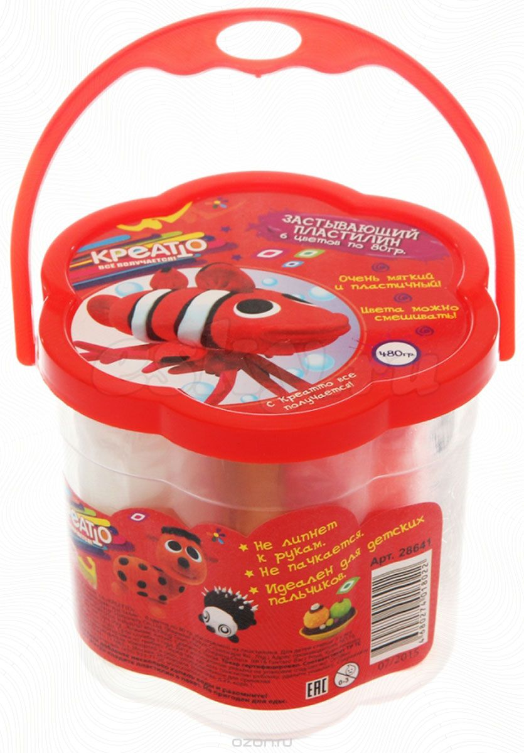
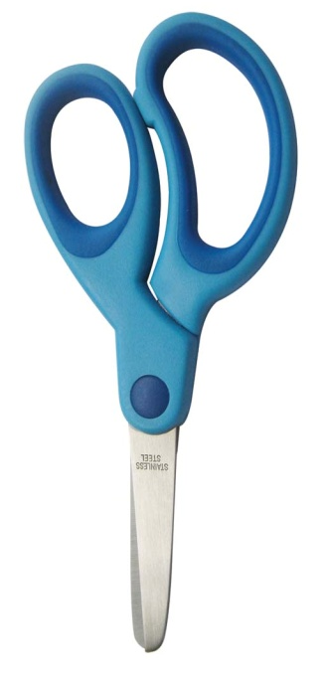
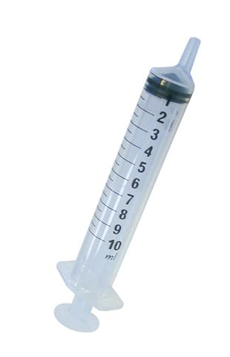
Для данного вида работы нам потребуются
Пластилин застывающий "Креатто"Очень приятный на ощупь, мягкий, легко мнется. лепить можно все что угодно. Пластилин не пачкается и не липнет к рукам. Если пластилин застынет в него можно добавить капельку воды и он снова станет мягким. (сделано в Китае, импортер «РОСМЭН-ПРЕСС», товар сертифицирован и соответствует требованиям СанПина и ГОСТа). Отлично развивает моторику детских пальчиков.
Шприц без иглы
Ножницы
Трафарет

Slide 13
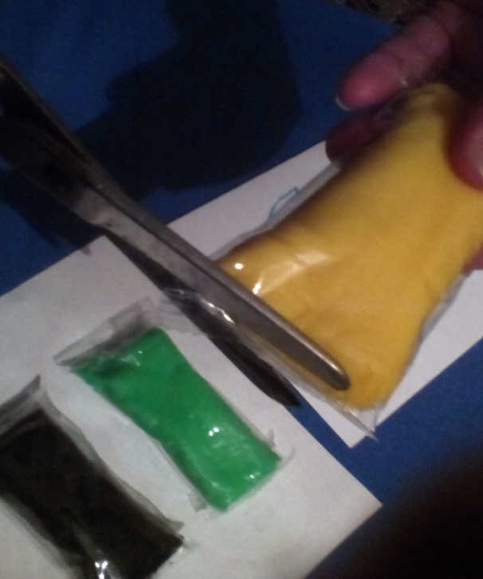
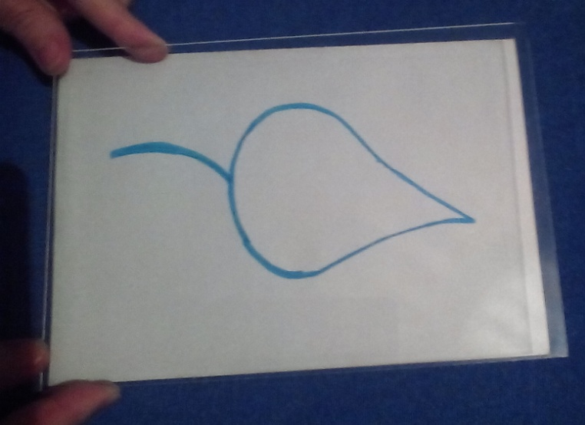
Шаг 1
Берем трафарет
Шаг 3
Распаковываем пластилин
Шаг 2
Накладываем стекло
на трафарет

Slide 14
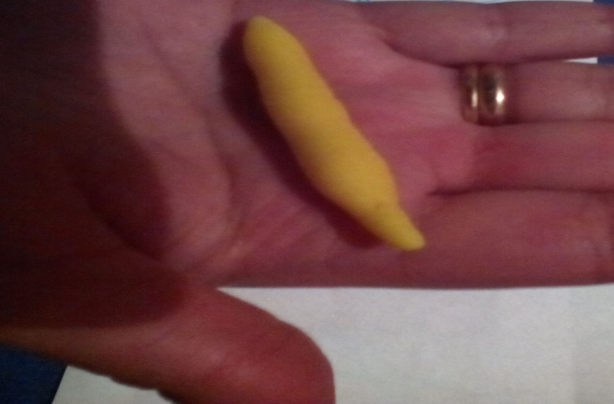
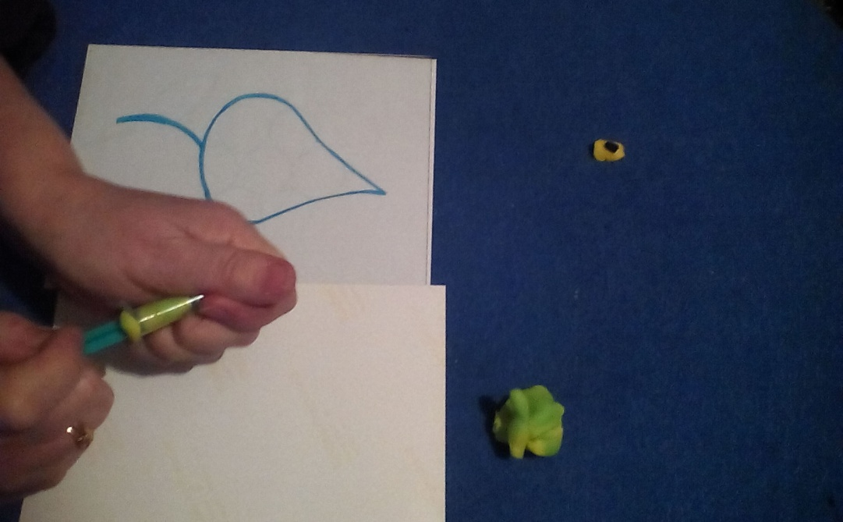
Шаг 4
Раскатываем «колбаску»
Шаг 5
Вставляем пластилин
в тубу шприца
Шаг 6
Выдавливаем пластилин

Slide 15
Шаг 7
Выкладываем полученным
жгутиком по контуру
трафарета
Шаг 8
Снова закладываем пластилин в тубу и выкладываем полученным жгутиком по контуру
трафарета близко к первому. И так до тех пор, пока не покроем весь трафарет.

Slide 16
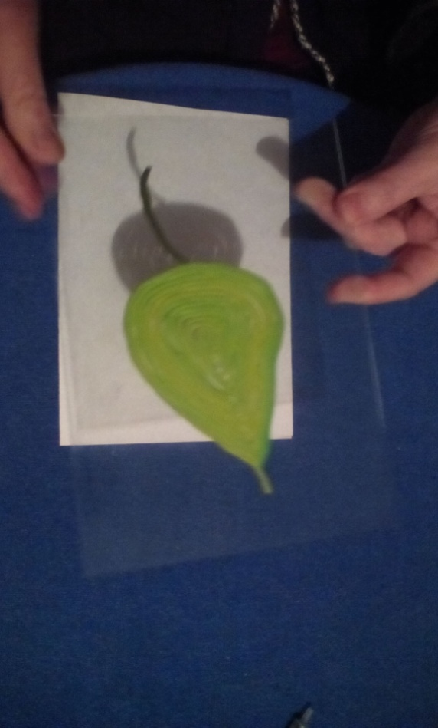
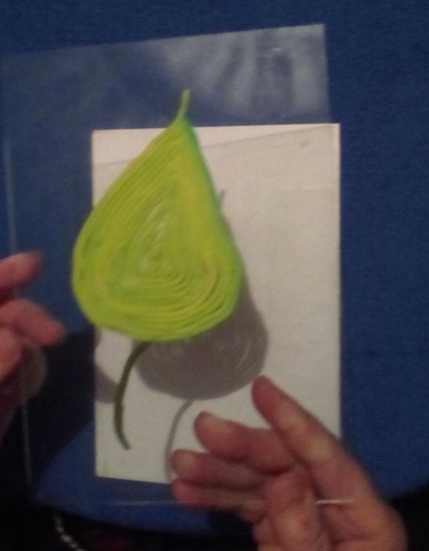
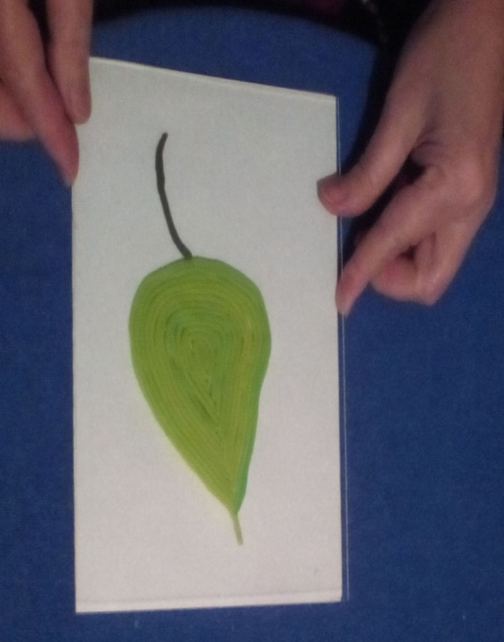
Шаг 7
Теперь снимаем стекло
Шаг 9
Кладем работу на цветную
или белую подложку,
накрываем стеклом
и вставляем в рамку
Шаг 8
Переворачиваем работу
на лицевую сторону

Slide 17
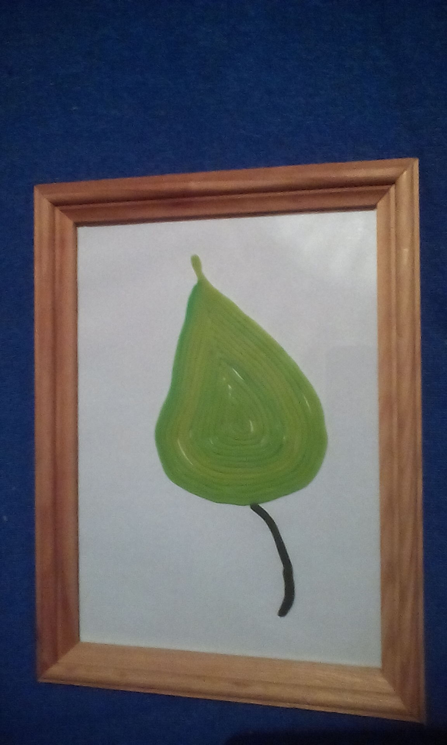
Вот такой лист получился

Slide 18
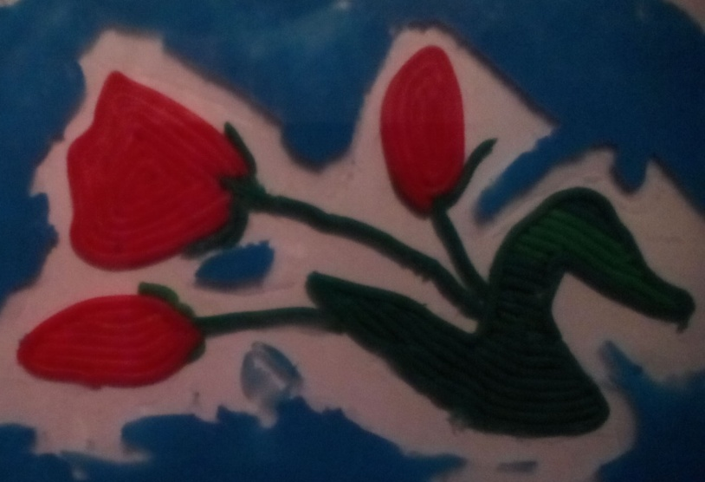
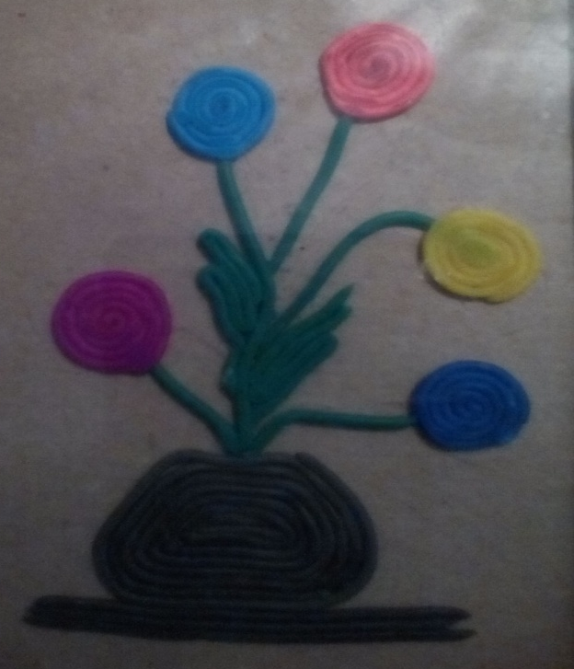
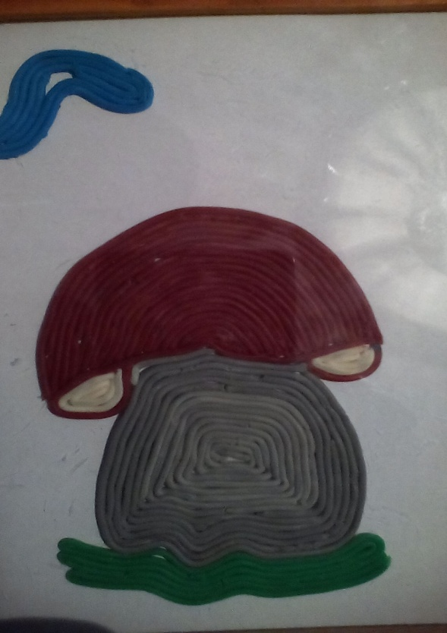
А вот такие работы можно делать всем

Slide 19
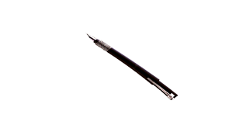
Закончился наш мастер-класс.
Спасибо вам, коллеги,
Что слушали меня, заданья выполняли.
Но главное, наверное, друзья,
С волнением справляться помогали!
Желаю вам безопасных дорог,
Мирного, безоблачного неба,
Чтоб в доме не было тревог
И педагогическим делам
Всегда б сопутствовала победа!
Незатейливые четверостишия собственного сочинения

